Slide 1
ROS2 –Week 3
주형찬

Slide 2
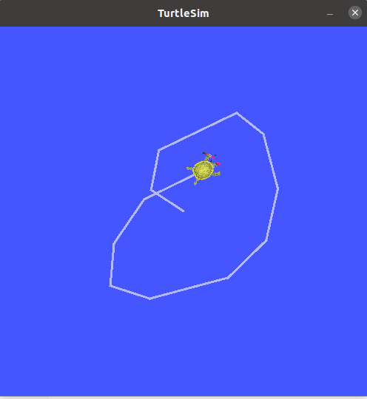
9장 패키지 설치와 노드 실행
Turtlesim
ros_tutorials 리포지터리 하위 ROS 학습용 패키지
키보드를 이용해 컴퓨터 화면 상의 거북이를 움직이는 패키지

Slide 3
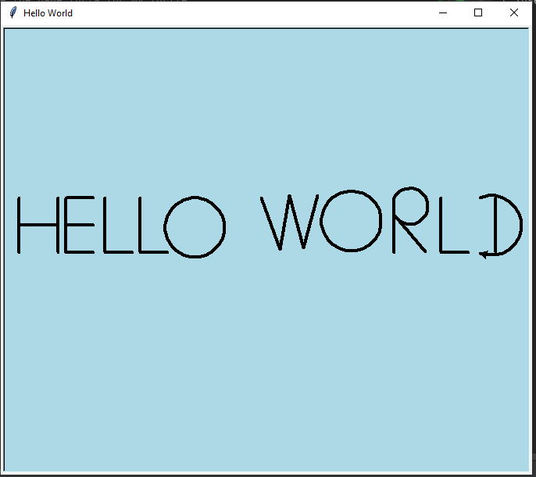
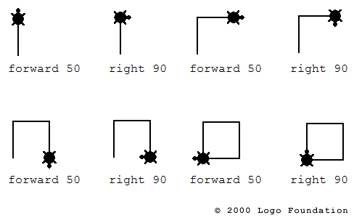
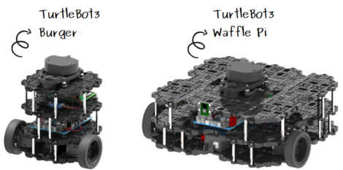
9장 패키지 설치와 노드 실행
Turtle의 기원
1940년대 Turtlegraphics 프로그램
쉽게 프로그래밍 언어를 가르치자는 취지의 개념이 함축된 형상

Slide 4
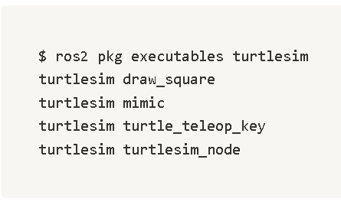
9장 패키지 설치와 노드 실행
Turtlesim 패키지와 노드
draw_square : 사각형 모양으로 turtle을 움직이게 하는 노드
mimic : 유저가 지정한 토픽으로 동일 움직임의 turtlesim_node를 복수 개 실행시킬 수 있는 노드
turtle_teleop_key : turtlesim_node 를 움직이게 하는 속도 값을 퍼블리시 하는 노드
turtlesim_node : turtle_teleop_key로부터 속도 값을 토픽으로 받아 움직이게 하는 간단한 2D 시뮬레이션 노드

Slide 5

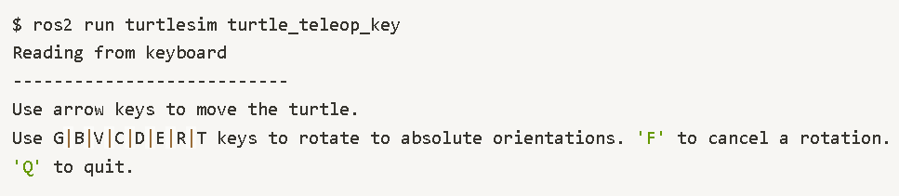
9장 패키지 설치와 노드 실행
Turtlesim 패키지의 노드 실행
ros2 run <패키지명> <노드명>

Slide 6
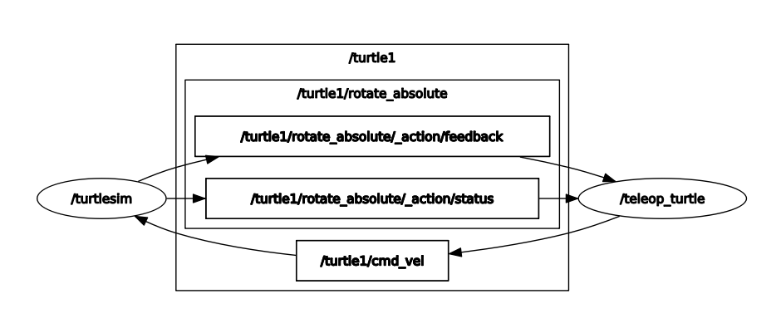
9장 패키지 설치와 노드 실행
rqt_graph (노드 & 토픽 시각화)

Slide 7
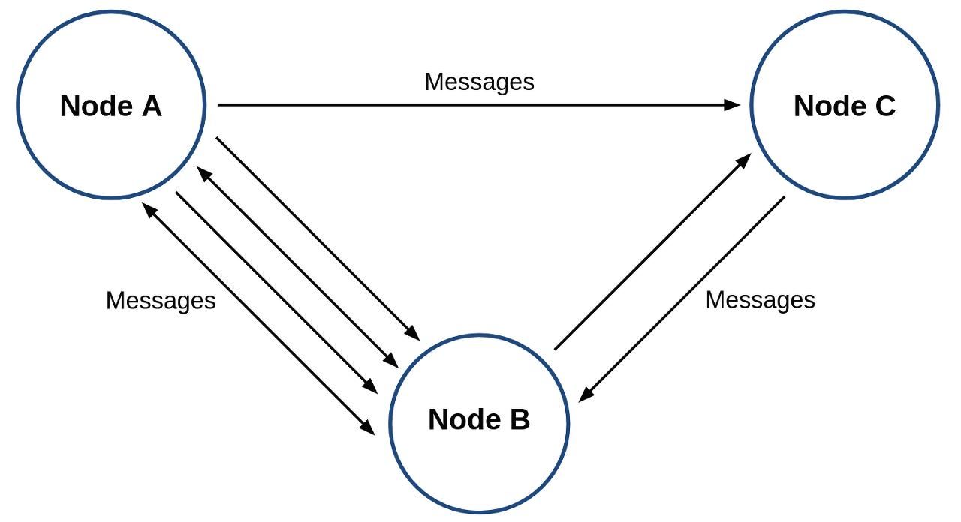
10장 ROS2 노드의 데이터 통신
Node
최소단위의 실행가능한 프로세스
하나의 ROS 시스템에 여러 노드가 msg로 서로 통신

Slide 8
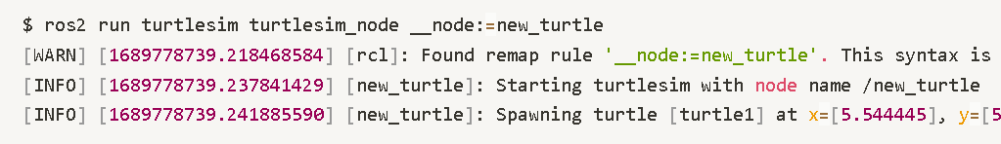
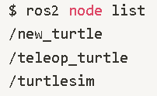
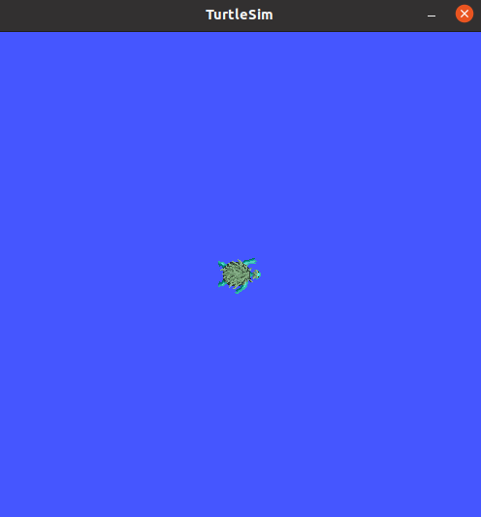
10장 ROS2 노드의 데이터 통신
노드 실행
ros2 run <패키지명> <노드명>
__node:=<새로운 노드명> --ros-args --remap __node:=<새로운 노드명>

Slide 9
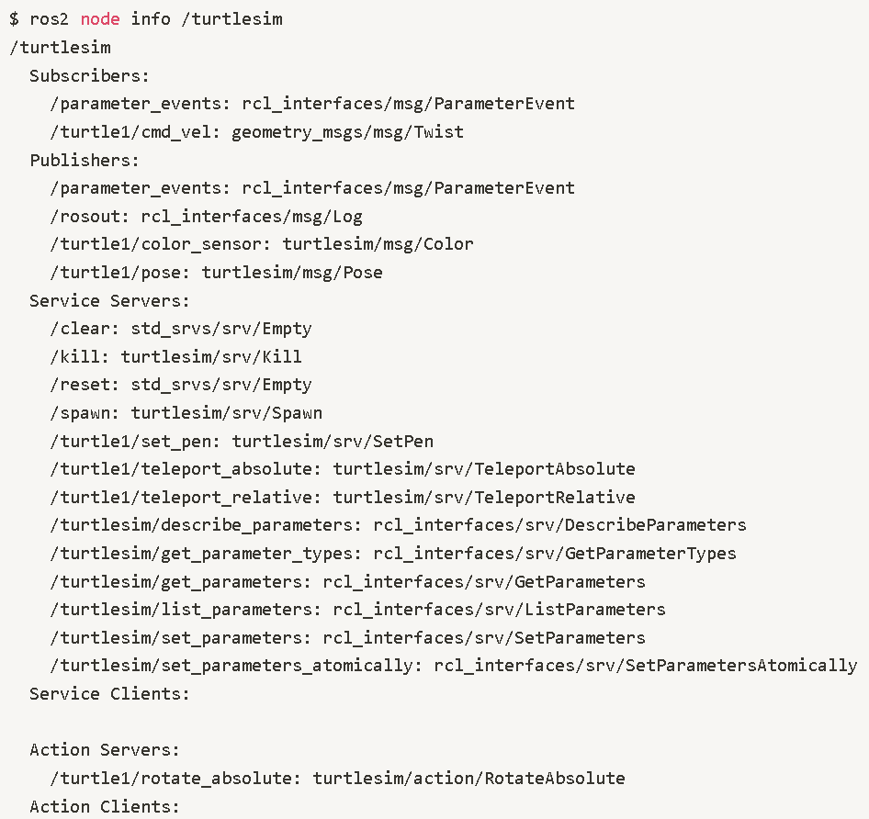
10장 ROS2 노드의 데이터 통신
노드 정보(ros2 node info)

Slide 10
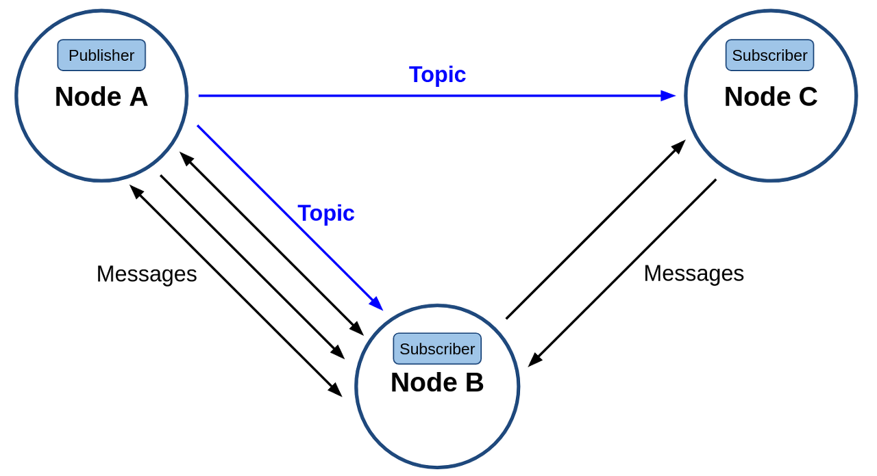
11장 ROS2 토픽
Topic
노드 간의 비동기식 단방향 메시지 송수신 방식
Publisher → msg → Subscriber

Slide 11
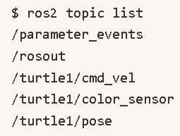
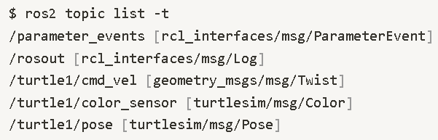
11장 ROS2 토픽
토픽 목록 확인(ros2 topic list)
-t 명령어로 메시지 형태 확인 가능

Slide 12
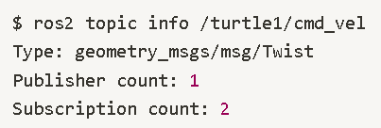
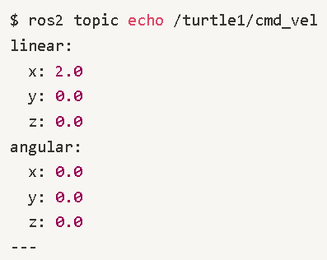
11장 ROS2 토픽
토픽 정보 확인(ros2 topic info)
토픽 내용 확인(ros2 topic echo)

Slide 13
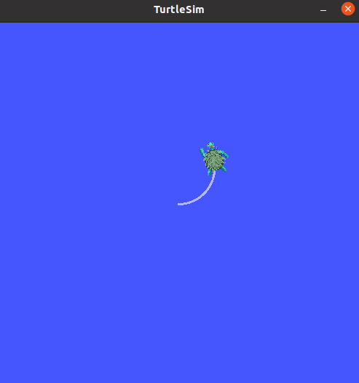
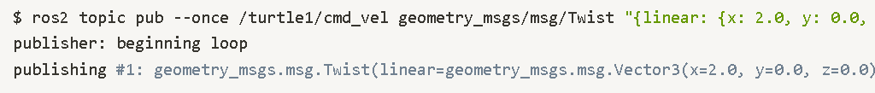
11장 ROS2 토픽
토픽 퍼블리시(ros2 topic pub)
Ros2 topic pub --<rate 파라미터> <토픽명> <메시지형태> “<메시지 내용>”
--once : 1번 pub
--rate 1 : 1hz로 연속 pub

Slide 14
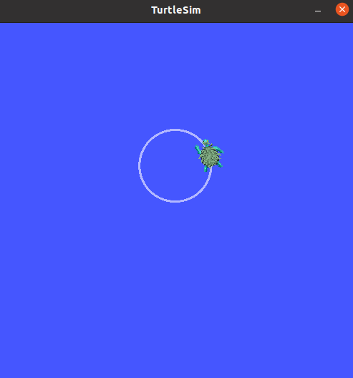
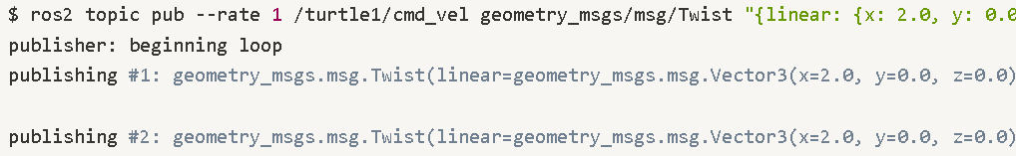
11장 ROS2 토픽
토픽 퍼블리시(ros2 topic pub)
Ros2 topic pub --<rate 파라미터> <토픽명> <메시지형태> “<메시지 내용>”
--once : 1번 pub
--rate 1 : 1hz로 연속 pub

Slide 15
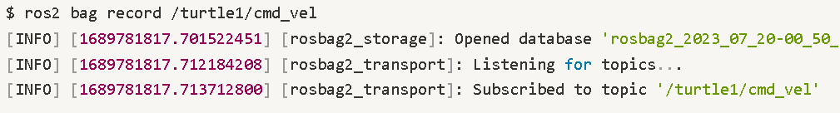
11장 ROS2 토픽
Rosbag
퍼블리시 되는 토픽을 파일 형태로 저장하고 필요할 때 저장된 토픽을 다시 불러와 동일한 주기로 재생
시뮬레이션에서 실제 실험에서 얻은 센서 input 값을 저장해 반복 테스트 할 때 유효
기록 : ros2 bag record <토픽명1> <토픽명2> …

Slide 16
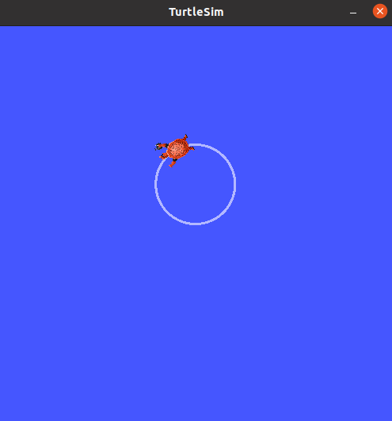
11장 ROS2 토픽
Rosbag
재생 : ros2 bag play <rosbag 파일명>

Slide 17
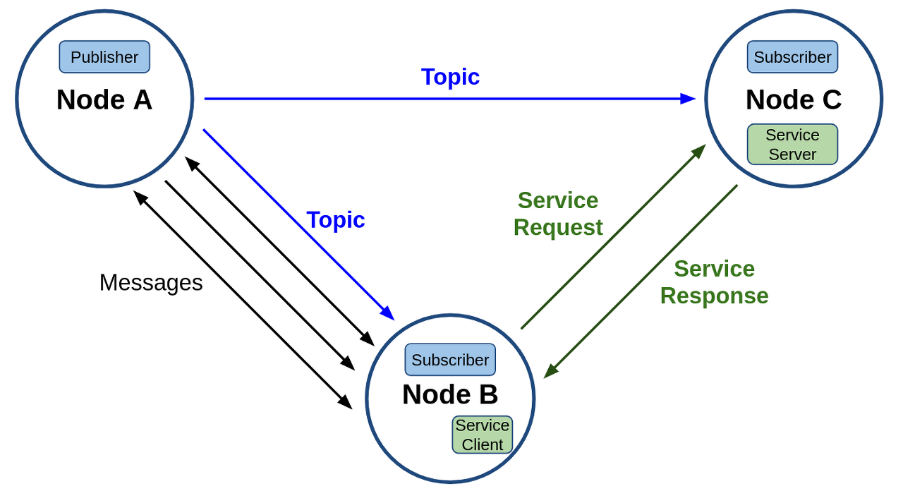
12장 ROS2 서비스
Service
노드 간의 동기식 양방향 메시지 송수신 방식
msg 의 변형인 srv 형태로 통신

Slide 18
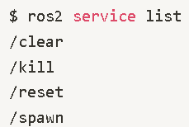


12장 ROS2 서비스
서비스 ROS CLI
서비스 목록 확인(ros2 service list) / -t 로 srv 형태 확인
ros2 service type <서비스명>
ros2 service find <서비스 형태>

Slide 19
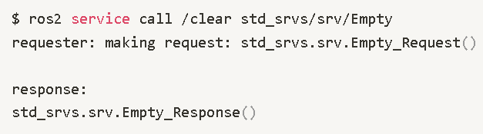
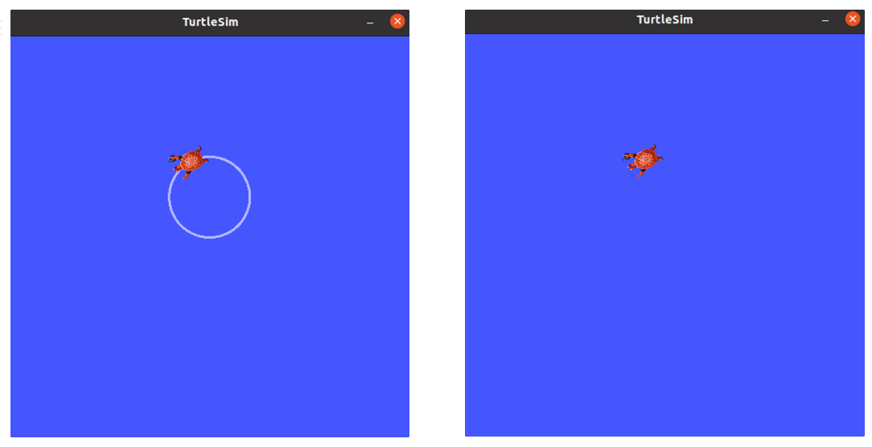
12장 ROS2 서비스
서비스 요청(ros2 service call)
ros2 service call <서비스명> <서비스형태> “<서비스 요청 내용>”

